Slide 1
Дипломная работа: организация работы структурного подразделения специализированной закусочно-шашлычной
Выполнила: …
Проверила: …

Slide 2
Содержание
ОПИСАНИЕ РЕСТОРАНА «Урюк»
НОВЫЕ ВИДА ОБОРУДОВАНИЯ И ИХ ТЕХНИКА БЕЗОПАСНОСТИ
ХАРАКТЕРИСТИКА ОСНОВНЫХ БЛЮД
РАСЧЕТ КАЛЬКУЛЯЦИИ БЛЮД
ТЕХНОЛОГИЧЕСКИХ СХЕМ ПРИГОТОВЛЕНИЯ БЛЮД

Slide 3
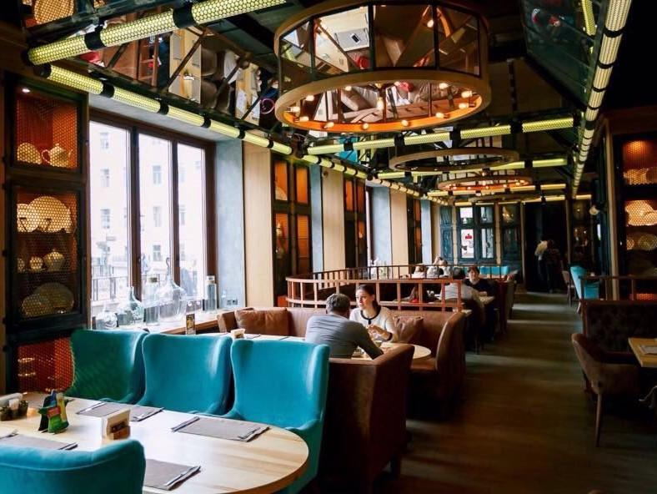

Закусочная-шашлычная «Урюк»

Slide 4
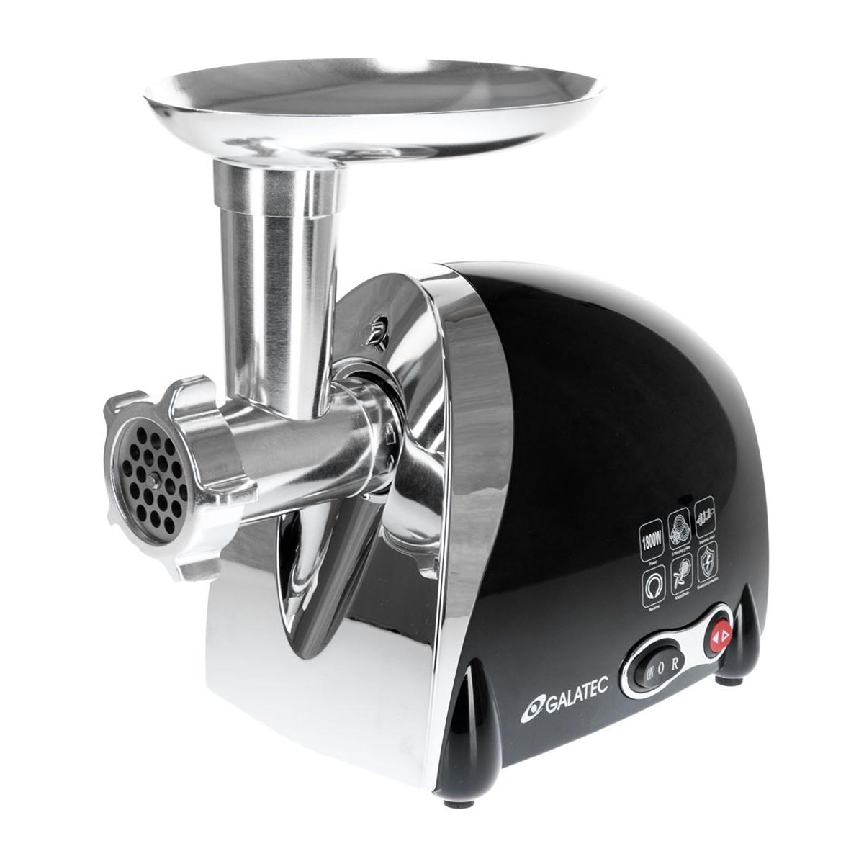
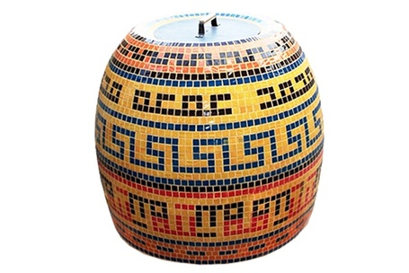
НОВЫЕ ВИДА ОБОРУДОВАНИЯ И ИХ ТЕХНИКА БЕЗОПАСНОСТИ

Slide 5
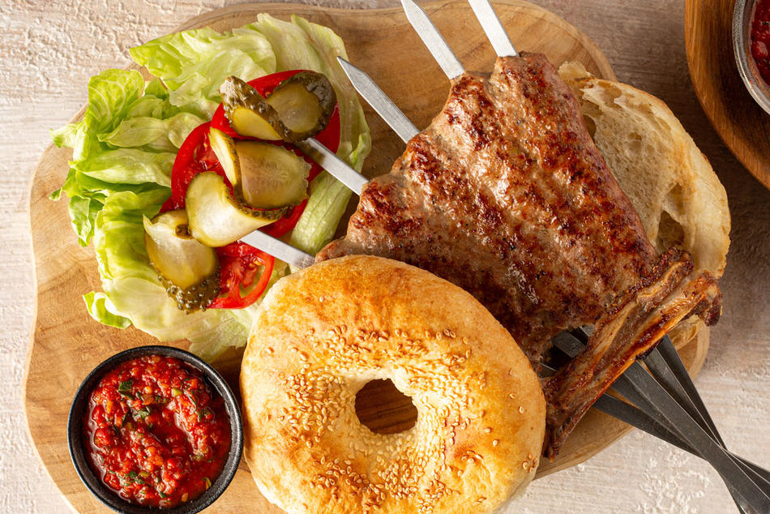
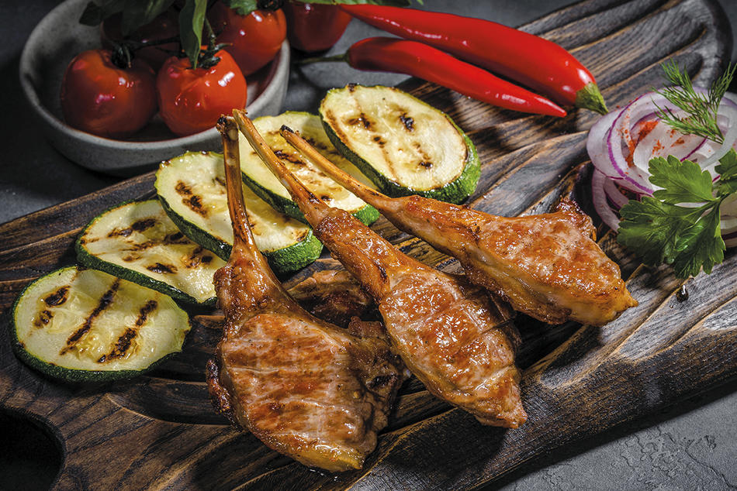
ХАРАКТЕРИСТИКА ОСНОВНЫХ БЛЮД

Slide 6
РАСЧЕТ КАЛЬКУЛЯЦИИ БЛЮД

Slide 7
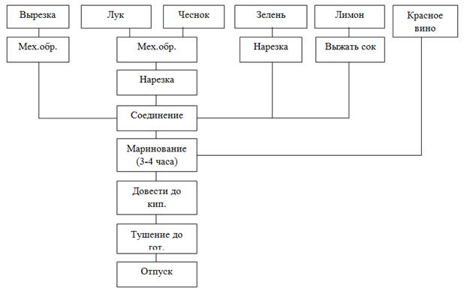
ТЕХНОЛОГИЧЕСКИХ СХЕМ ПРИГОТОВЛЕНИЯ Шашлыка из говядины

Slide 8
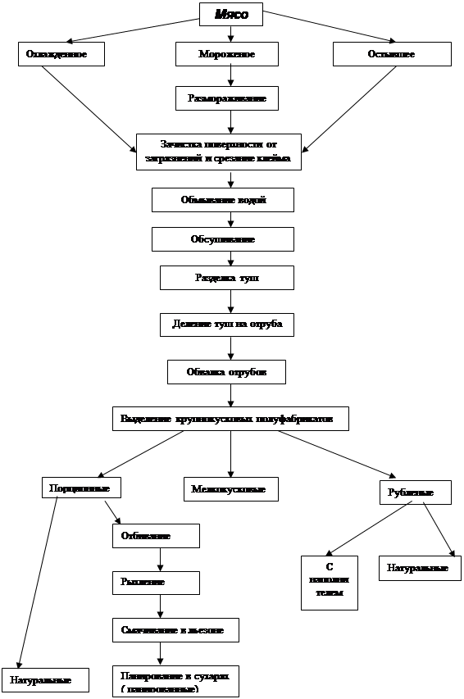
ТЕХНОЛОГИЧЕСКИХ СХЕМ ПРИГОТОВЛЕНИЯ Шашлыка из баранины

Slide 9
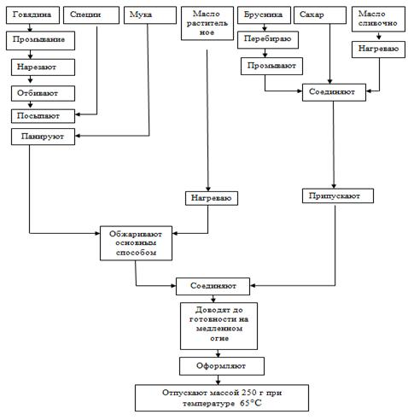
ТЕХНОЛОГИЧЕСКИХ СХЕМ ПРИГОТОВЛЕНИЯ Шашлыка из курицы

Slide 10
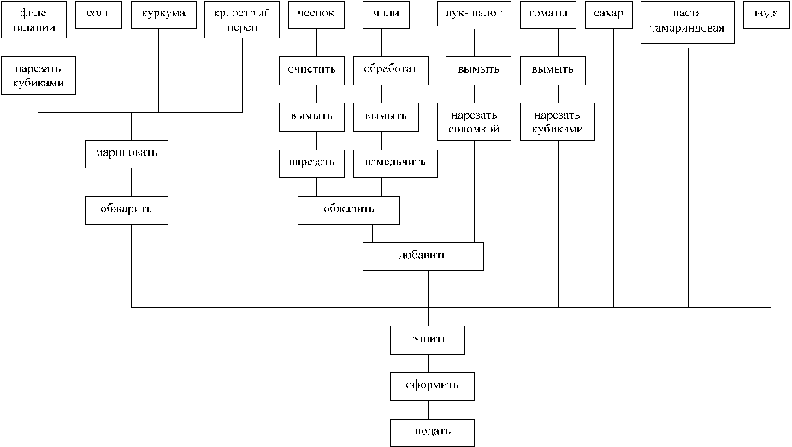
ТЕХНОЛОГИЧЕСКИХ СХЕМ ПРИГОТОВЛЕНИЯ Шашлыка из ягнёнка

Slide 11
СПАСИБО ЗА ПРОСМОТР!

